Slide 1
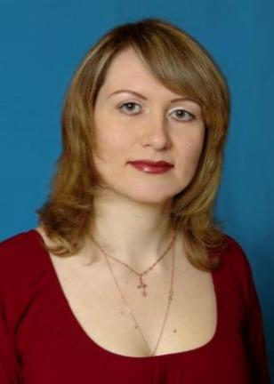
ПШЕНИЦЫНА
Лариса юрьевна
музыкальный руководитель
Дата рождения: 21.04.1974 года
Место рождения: Костромская область, город Буй
Окончила: Буйское музыкальное училище в 1993 году
Образование: среднее специальное
В МДОУ детский сад №117 «Электроник» работает с 01.11.1995 года
Имеет: высшую квалификационную категорию
Стаж работы: 16 лет

Slide 2
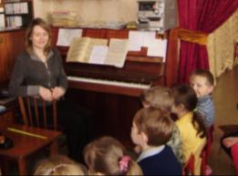
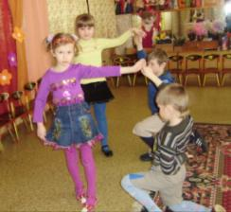
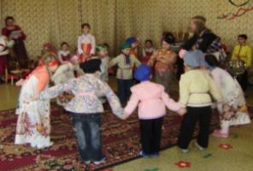
Пшеницына Лариса Юрьевна хорошо владеет методикой музыкального воспитания. В детях развивает музыкальные способности, создает определенный эмоциональный настрой, использует разнообразные формы, методы, технологии в образовательной деятельности с детьми.
Пшеницына Л.Ю. вела исследовательскую работу по теме «От музыкального движения к танцу», тема педагогического опыта интересна, просматривается система работы по развитию музыкально-ритмических и танцевальных движений начиная с 1 младшей группы до подготовительной к школе группы.
Лариса Юрьевна показала интересные открытые мероприятия:
Занятие на тему «Древняя магия хоровода»;
Занятие на тему «В минуты отдыха на фронте»;
Семинар-практикум на тему «Развивай играя»;
Консультация на тему «Развитие навыков общения в музыкальных двигательных играх»;
Родительское собрание на тему «Движение, музыка… и подготовка к школе» и др.
Педагог ведет большую работу по приобщению детей к русской народной культуре, на протяжении нескольких лет является руководителем фольклорного кружка «Росинка», где дети знакомятся с русской культурой, обычаями, традициями, праздниками нашего народа.

Slide 3
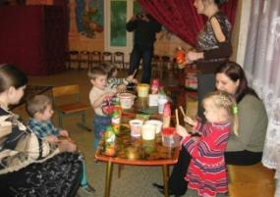
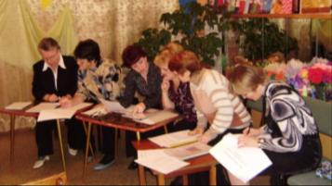
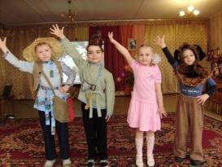
Работа детского сада и семьи строиться на принципах взаимодействия и взаимосотрудничества. Благодаря этому родители обогащают свои знания и представления о том, как возможно осуществлять музыкально – эстетическое развитие ребёнка в домашних условиях.
В этой связи следует отметить, что детский сад является открытой системой – родители имеют возможность придти в детский сад, чтобы понаблюдать за своим ребёнком, Лариса Юрьевна ведет большую работу по взаимодействию с родителями, оказывает им необходимую консультативную помощь.
Залогом успеха в работе педагога является:
Заинтересованность педагогов;
Способность увлечь, раскрыть таланты детей;
Взаимосвязь со специалистами;
Взаимодействие с родителями.
Пшеницына Л.Ю. – педагог творческий, целеустремленный, не останавливается на достигнутом, ищущий все самое новое и интересное в своей работе с детьми.
Лариса Юрьевна всю свою творческую жизнь посвящает детскому саду, за многие годы достигла наивысшего мастерства, имеет многочисленные благодарственные письма, почетные грамоты.

